Slide 1
Základy projektování informačních systémů
Jaroslav Šmarda

Slide 2
Základy projektování IS
Proces vývoje IS
Generické modely softwarového procesu
  Vodopádový model
  Evoluční vývoj
  Komponentový vývoj
Iterace jako základ vývoje IS
  Přírůstkový vývoj
  Spirálový vývoj
Další modely odvozené z iteračního vývoje
  RAD - rychlý vývoj aplikací, prototypování, agilní vývoj aplikací
CASE - počítačem podporovaný softwarový vývoj

Slide 3
Proces vývoje IS
Základním cílem je:
  zvýšení efektivity klíčových podnikových procesů pro pracovníky, kteří využívají počítačovou podporu softwarových řešení

Slide 4
Rozvoj IS může probíhat těmito způsoby
1.
rozvoj a inovace existujících řešení, stávajícího IS
2.
vývoj nového, vlastního IS vlastními prostředky
3.
nákup hotového IS

Slide 5
3 složky analýzy a návrhu IS
datové toky
procesní logika
data

Slide 6
Analýza a návrh IS
Přístup může být orientován:
procesně
zaměřen na tok, transformaci a použití dat
datově
zaměřen na optimalizaci stabilnější datové struktury ne na zpracování a užití dat

Slide 7
Analýza a návrh IS
Široké spektrum technik pro různé fáze životního cyklu vývoje:
  čistě formální (např. Petriho sítě)
    cílem je jednoznačnost a úplnost
  poloformální techniky (např. jazyk UML - standardní jazyk pro zobrazení, specifikaci, konstrukci a dokumentaci prvků systémů nejčastěji se softwarovou charakteristikou)
    nyní nejpopulárnější
  neformální techniky

Slide 8
Proces vývoje IS (softwarový proces)
Strukturovaná množina aktivit, která zahrnuje:
  specifikace
  návrh
  ověření
  další vývoj
Model softwarového procesu – abstraktní reprezentace procesu

Slide 9
Generické modely softwarového procesu
Model softwarového procesu představuje abstraktní reprezentaci tohoto procesu.
Generický model pak představuje šablonu pro celou množinu (třídu) modelů, které mají společné rysy obsažené v generickém modelu.
Na základě modelu softwarového procesu si můžeme představit řadu konkrétních softwarových procesů v organizacích, které vyvíjejí IS, včetně dodavatelů IS.

Slide 10
Generické modely softwarového procesu
Vodopádový model
  striktně odděleny fáze specifikace, vývoje a ověření
Evoluční vývoj
  specifikace, vývoj a ověření jsou vzájemně prokládány
Komponentový vývoj
  založený na použití existujících komponent

Slide 11
Vodopádový model
Definice požadavků
Systémový a softwarový návrh
Implementace a testování komponent
Integrace a testování systému
Provoz a údržba

Slide 12
Problémy vodopádového modelu
Nepružné rozdělení do fází
  po ukončení fáze se k ní nelze vrátit, nelze reagovat na změny požadavků během vývoje
Model je vhodný jen pro systémy s jasně danými a stabilními požadavky
  jen málo podnikatelských systémů má stabilní požadavky
Vodopádový model se používá pro velké projekty
  systém vyvíjen na několika místech

Slide 13
Evoluční vývoj
Základní myšlenkou evolučního vývoje je vcelku libovolné prokládání jednotlivých fází vývoje IS.
Evoluční vývoj je spíše vnímán jako řada malých vodopádových modelů za sebou.
Jedna z variant evolučního vývoje je označována jako průzkumný vývoj.

Slide 14
Evoluční vývoj
Průzkumný vývoj
  Cílem je práce se zákazníkem a postupný vývoje finálního systému na základě nástinu specifikace
  Mělo by se začít s několika dobře pochopenými požadavky a pak přidávat nové funkce, které navrhuje zákazník
Prototypování
  Cílem je pochopit požadavky zákazníka
  Mělo by se začít se špatně specifikovanými požadavky zákazníka a postupně vyjasnit, co je vlastně požadováno

Slide 15
Evoluční vývoj
Problémy
  Špatně sledovatelné fáze procesu
  Systémy jsou obvykle špatně strukturovány
  Požadavky na speciální nástroje
    např. programovací jazyk pro zápis prototypů
Použitelnost
  Pro malé a střední interaktivní systémy
  Pro části velkých systémů
    např. uživatelské rozhraní
  Pro systémy s krátkou životností

Slide 16
Komponentový vývoj
Založený na systematickém znovupoužití existujících komponent
Systém vzniká integrací existujících komponent
Stádia procesu
  Analýza komponent
  Modifikace požadavků
  Návrh systému s použitím existujících komponent
  Vývoj a integrace
Stále více populární

Slide 17
Principy komponentového vývoje
Komponenty jsou nezávislé a vzájemně do sebe nezasahují
Implementace komponenty je skrytá
Komunikace s okolím je prostřednictvím dobře definovaných rozhraní (interface)
Využití komponent snižuje náklady

Slide 18
Komponenta jako poskytovatel služby
Komponenta je nezávislá spustitelná entita a nemusí být přeložena před tím, než je použita společně s jinými komponentami
Služby poskytované komponentami jsou dostupné jedině prostřednictvím rozhraní, veškerá komunikace mezi komponentami je prostřednictvím rozhraní

Slide 19
Komponentové rozhraní
Poskytuje rozhraní
  Definuje služby, které komponenta poskytuje ostatním komponentám
Požaduje rozhraní
  Definuje takové služby, která komponenta potřebuje od ostatních komponent, aby komponenta mohla poskytnout své komponenty

Slide 20
Iterace jako základ vývoje IS
Požadavky na software se VŽDY vyvíjejí během procesu vývoje
  iterace, při kterých jsou přepracovávány dřívější fáze jsou součástí procesu vývoje větších systémů
Iterace může být použita pro libovolný generický model vývoje
Dva přístupy k iteraci vývoje:
  Přírůstkový vývoj (extrémní programování)
  Spirálový vývoj

Slide 21
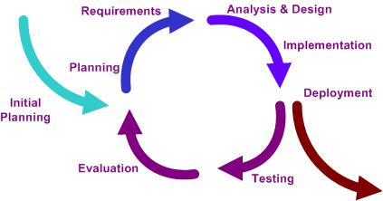
Iterace jako základ vývoje IS

Slide 22
Iterační vývoj - přírůstkový
Spíše než dodávka celého systému jako jediného celku, je systém dodáván po částech (komponentách) s definovanou funkcionalitou
Uživatelským požadavkům jsou přiřazeny priority a nejdříve jsou dodávány komponenty s funkcemi nejvyšší priority
Požadavky na komponentu, která je právě vyvíjena (aktuální přírůstek), se zastaví, zatímco požadavky na pozdější komponenty přibývají

Slide 23
Výhody iteračního přírůstkového vývoje
Součástí každé dodávky jsou nové funkce, takže řada funkcí je přístupná dříve než kdyby byl systém dodán jako celek
První dodávky slouží jako prototypy, které pomáhají zpřesnit požadavky na nové funkce v dalších dodávkách
Nižší riziko celkového selhání projektu
Funkce s vyšší prioritou jsou více testovány

Slide 24
Iterační vývoj - extrémní programování
Přístup založení na velmi malých přírůstcích – kontinuální vývoj
Neustálé vylepšování kódu
Uživatelé součástí vývojového týmu

Slide 25
Iterační vývoj - spirálový
Vývojový proces reprezentován jako spirála než jako posloupnost činností se zpětnou vazbou
Každá smyčka spirály představuje fázi vývojového procesu
Žádné přesně definované fáze (specifikace, návrh,..), každá smyčka spirály obsahuje činnosti, které jsou třeba
Rizika jsou explicitně ohodnocena a v každé fázi přijímána příslušná opatření

Slide 26
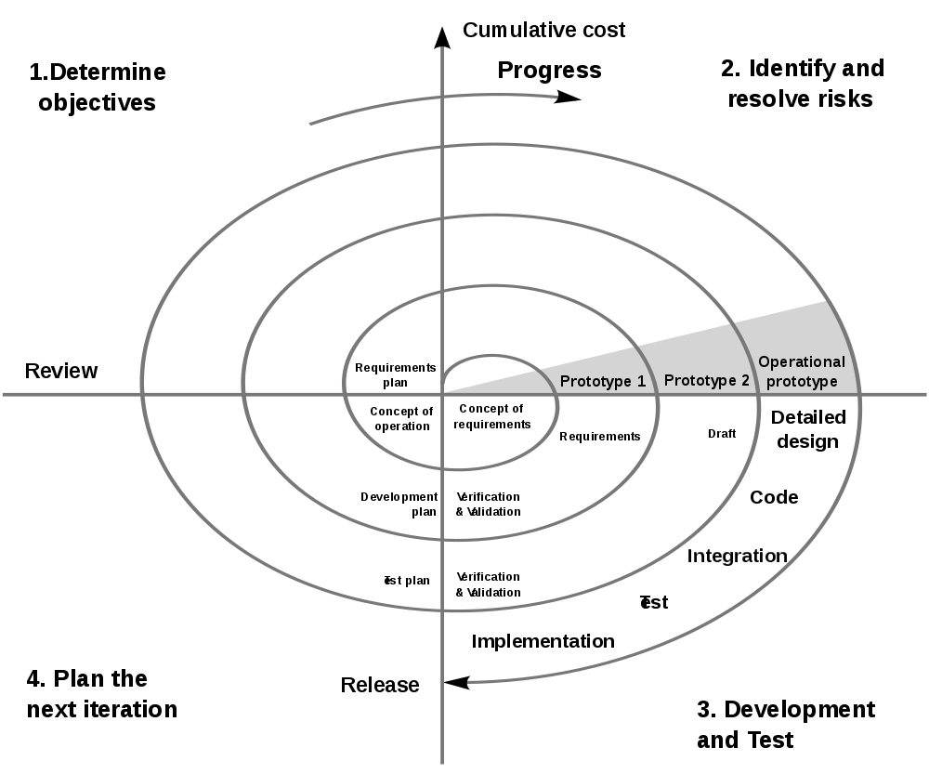
Spirálový model vývojového procesu

Slide 27
Sektory spirálového procesu
Sektory spirálového procesu
Definice cílů
Jsou identifikovány cíle pro každou smyčku
Identifikace a ošetření rizik
Rizika jsou hodnocena a přijímána opatření k omezení klíčových rizik
Plánování
Hodnocení projektu a naplánování příští fáze (smyčky) spirály
Vývoj a ověření
Je vybrán vývojový model – libovolný z generických modelů

Slide 28
Rychlý vývoj aplikací
(RAD Rapid Application Development)
Kvůli rychle se měnícímu prostředí musí podnik rychle reagovat na nové příležitosti a hrozby
To vyžaduje změny v softwaru a požadavek na rychlý vývoj nového softwaru nebývá základním požadavkem implementace
Podnik může být ochoten akceptovat nižší kvalitu výměnou za rychlý vývoj

Slide 29
Požadavky
Kvůli rychle se měnícímu prostředí často není stabilní a konzistentní systém požadavků na vývoj
Proto je vodopádový model nepraktický a vývoj založený na iteracích specifikací a distribucí je jediný způsob, jak dodat software rychle

Slide 30
Vlastnosti procesů RAD
Procesy specifikace, návrhu a implementace jsou paralelní. Není žádná detailní specifikace a dokumentace návrhu je minimalizována
Systém je vyvíjen přírůstkově. Uživatel hodnotí každý přírůstek a dává návrhy pro další přírůstky
Uživatelská rozhraní jsou vyvíjena s využitím interaktivních vývojových nástrojů

Slide 31
Prototypování (Prototyping)
Pro vývoj některých velkých systémů může být iterativní vývoj a distribuce nepraktická především v případě několika týmů pracujících na různých místech
Při prototypování je vyvinut experimentální systém, který slouží pro formulaci požadavků. Tento experimentální systém je zahozen v okamžiku, kdy je dokončena specifikace systému

Slide 32
Agilní vývoj aplikací
Nespokojenost s vysokými náklady vedla k vývoji agilních metod. Tyto metody:
  se soustřeďují spíše na kódování (programování) než na návrh
  jsou založeny na iterativním přístupu
  jsou zaměřeny na rychlý vývoj a distribuci softwaru, který reaguje na měnící se požadavky
Agilní metody jsou vhodné především pro malé a středně velké aplikace

Slide 33
Principy agilního vývoje aplikací
Princip | Popis
Zapojení zákazníka | Zákazník definuje požadavky a hodnotí výsledky jednotlivých iterace
Přírůstkové distribuce | Software je vyvíjen v přírůstcích a zákazník ovlivňuje každou iteraci
Lidé a ne procesy | Lidé se nepřizpůsobují předdefinovaným procesům
Přijetí změny | Požadavky se mění a vývoj se musí přizpůsobit změnám
Jednoduchost | Eliminace komplexnosti, důraz na jednoduchost

Slide 34
CASE (Computer-Aided Software Engineering) - počítačem podporovaný softwarový vývoj
Činnosti podporované počítačem
  Grafické editory pro vývoj systémového modelu
  Datový slovník pro správu prvků návrhu
  Grafické nástroje pro tvorbu uživatelského rozhraní
  Programy pro hledání chyb (Debugger)
  Překladače pro generování nových verzí programu

Slide 35
Technologie nástrojů CASE
Použití CASE nástrojů vedlo ke znatelnému zkvalitnění vývoje, ale nepřineslo zásadní změny, které se očekávaly
  Softwarový vývoj vyžaduje kreativní myšlení a ten nelze snadno automatizovat
  Softwarový vývoje je týmová činnost, většinu vývoje představuje týmová interakce, které CASE nástroje přímo nepodporují

Slide 36
Nástroje CASE podle stupně integrace
Nástroje (Tools)
  Podporují individuální procesní úkoly jako je kontrola konzistence návrhu, editace textů apod.
Pracovní stoly (Workbenches)
  Podporují procesní fáze jako je specifikace nebo návrh, obvykle obsahují několik nástrojů
Prostředí (Environments)
  Podporují všechny podstatné části sofwarového vývoje, obvykle obsahují několik Pracovních stolů (Workbenches)

